Slide 1
计算机数学建模
第一讲 建立数学模型
周毓明
南京大学计算机科学与技术系

Slide 2
课程内容
课程概述
基本概念
建模步骤
模型分类

Slide 3
1.课程概述
成绩计算
课程目标
课程内容
参考资料

Slide 4
成绩计算
大作业: 60%
选一个题目，进行数学建模，提交符合要求的建模论文 或者
写一篇综述论文，对数学建模在计算机科学中的应用进行介绍和分析
到课情况 40%

Slide 5
课程目标
掌握数学建模的基本方法
简单优化、线性规划、图论模型、统计回归
层次/网络分析法、马尔科夫、微分方程、…
能够建立解决实际问题的数学模型
能够熟练使用计算机求解数学模型
R, Matlab, SPSS, LINGO,…
能够撰写符合要求的数学建模论文
Word, Latex, Origin, Smartdraw,…

Slide 6
课程内容
简单优化专题
第2章：初等模型 + 第3章：简单的优化模型
线性规划专题
第4章：数学规划模型+第12章：动态优化模型
图论模型专题
附加资料
统计回归专题
第10章：统计回归模型
层次/网络分析法专题
第8章：离散模型

Slide 7
课程内容
马尔科夫模型专题
第12章：马氏链模型
微分方程模型专题
第5章：微分方程模型+第6章：差分模型 +第7章：稳定性模型
智能计算专题
附加资料
傅里叶变换专题
附加资料
小波分析专题
附加资料
博弈论专题
7

Slide 8
课程内容
按专题组织
简单优化
数学规划
图论模型
统计回归
层次分析法
马尔科夫模型
微分方程模型
智能计算模型
傅里叶变换
基本模型
+
案例分析
+
计算机典型应用
常用模型
突出应用

Slide 9
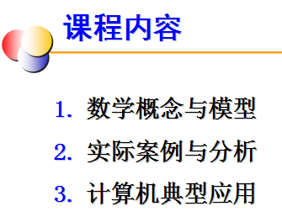
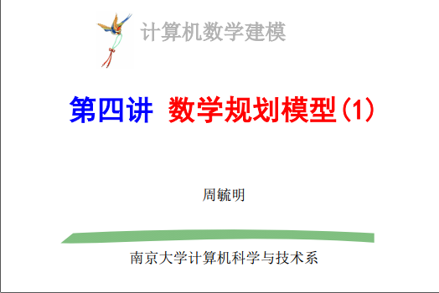
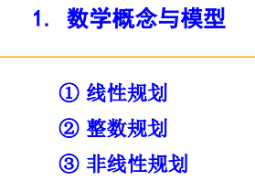
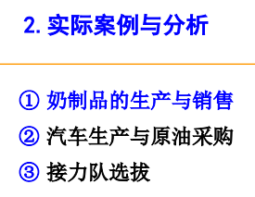
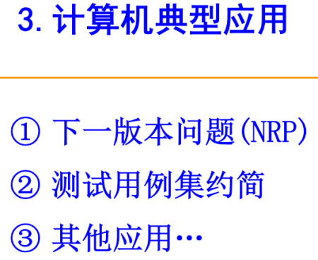
课程内容
每个专题结构
软件工程

Slide 10
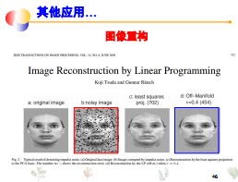
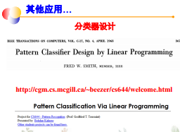
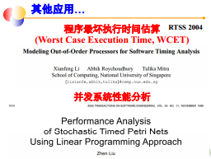
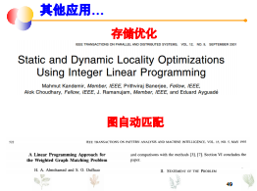
课程内容
不同方向
图像处理
机器学习
拓宽视野
程序分析
分布计算

Slide 11
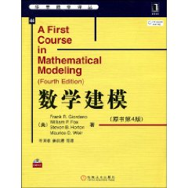
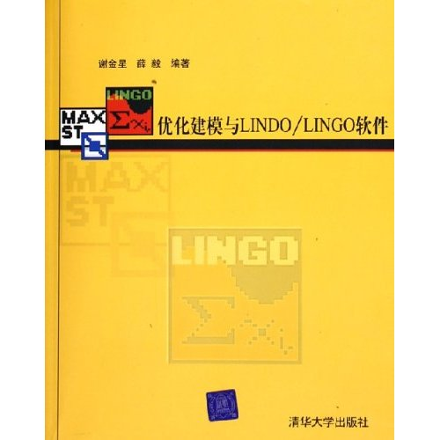
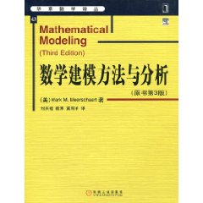
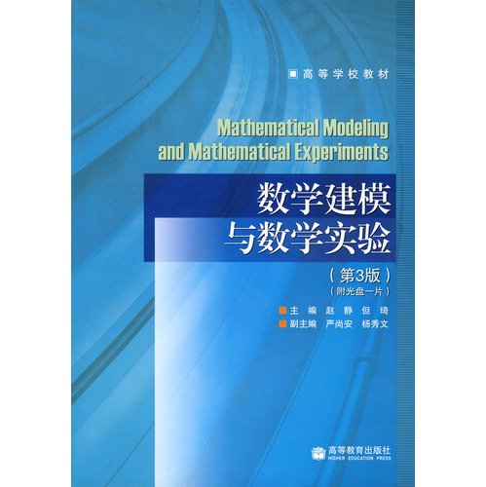

参考资料
姜启源, 谢金星, 叶俊编. 数学模型, 第四版. 高等教育出版社, 2011年. (Required)
F.R. Giordano, M.D. Weir, W.P. Fox. A first course in mathematical modeling, Fourth Edition. 叶其孝, 姜启源译, 数学建模. 机械工业出版社, 2009.
M.M. Meerschaert. Mathematical modeling, third Edition. 刘来福, 杨淳, 黄海洋译，数学建模方法与分析. 机械工业出版社, 2009.
赵静, 但琦. 数学建模与数学实验. 高等教育出版社, 2008
谢金星, 薛毅. 优化建模与LINDO/LINGO软件. 清华大学出版社, 2005.

Slide 12

参考资料
课程微信群
我的联系方式
办公室：计算机系楼703
电话: 89682450
邮箱：zhouyuming@nju.edu.cn

Slide 13
致谢
本课件使用了如下来源的材料：
姜启源, 谢金星, 叶俊. 数学模型电子教案, 修订版. 清华大学
浙江大学数学建模基地. 数学模型概论.
刘利刚. 数学模型. 浙江大学.
…

Slide 14
2.基本概念
数学模型
数学建模
建模示例

Slide 15

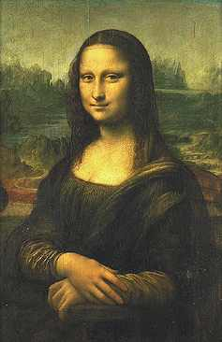
数学模型
一千个读者就有一千个哈姆雷特
我们常见的模型
玩具、照片、飞机、火箭模型… …
~ 实物模型
水箱中的舰艇、风洞中的飞机… …
~ 物理模型
地图、电路图、分子结构图… …
~ 符号模型
模型是为了一定目的，对客观事物的一部分
进行简缩、抽象、提炼出来的原型的替代物
模型集中反映了原型中人们需要的那一部分特征
Notes:
原型：实际对象、系统或者过程
实物模型：强调外观上像
物理模型：物理原理相似

Slide 16
数学建模
你碰到过的数学模型——“航行问题”
甲乙两地相距750千米，船从甲到乙顺水航行需30小时，
从乙到甲逆水航行需50小时，问船的速度是多少?
用 x 表示船速，y 表示水速，列出方程：
x =20
y =5
求解
答：船速每小时20千米/小时.

Slide 17
数学建模
航行问题建立数学模型的基本步骤
作出简化假设（船速、水速为常数）；
用符号表示有关量（x, y表示船速和水速）；
用物理定律（匀速运动的距离等于速度乘以
时间）列出数学式子（二元一次方程）；
求解得到数学解答（x=20, y=5）；
回答原问题（船速每小时20千米/小时）。

Slide 18
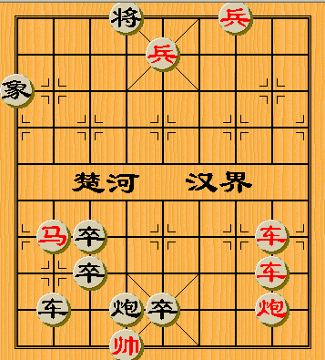
数学建模
数学模型
对于一个现实对象，为了一个特定目的，
根据其内在规律，作出必要的简化假设，
运用适当的数学工具，得到的一个数学结构。
数学建模
建立数学模型的全过程
（包括表述、求解、解释、检验等）
计算机模拟：如兵棋推演
Notes:
数学工具：数字、字母和其他数学符号。
数学结果：数学公式、图形、算法
目的：描述实际对象内在的数量规律

Slide 19
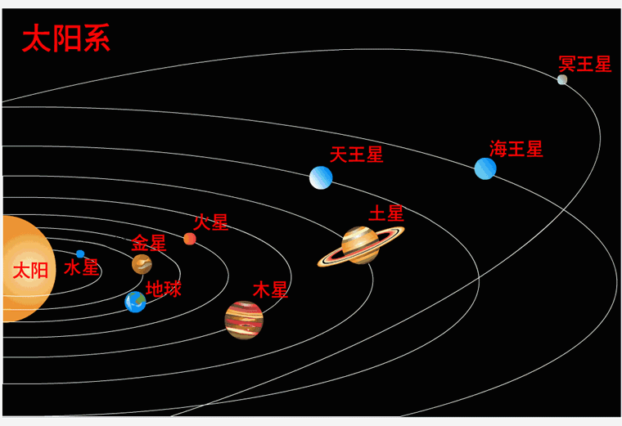
海王星的发现过程
Notes:
海王星在1846年9月23日被发现，是唯一利用数学预测而非有计划的观测发现的行星。天文学家利用天王星轨道的摄动推测出海王星的存在与可能的位置。迄今只有航海家2号曾经在1989年8月25日拜访过海王星。
在2006年8月24日，国际天文联合会重新定义行星这个名词，首次将冥王星排除在大行星外，并将冥王星、谷神星和阋神星组成新的分类：矮行星。[2] 矮行星不需要将邻近轨道附近的小天体清除掉，其他可能成为矮行星的天体还有塞德娜、厄耳枯斯、和创神星。从第一次发现的1930年直至2006年，冥王星被当成太阳系的第九颗行星。但是在20世纪末期和21世纪初，许多与冥王星大小相似的天体在太阳系内陆续被发现，特别是阋神星更明确的被指出比冥王星大。

Slide 20
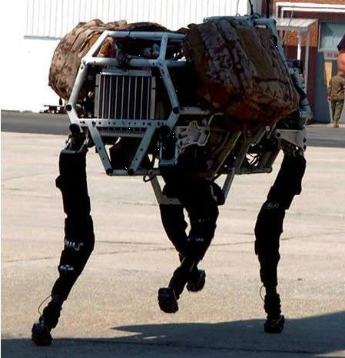
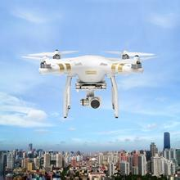
数学建模
重要意义
电子计算机的出现及飞速发展；
数学以空前的广度和深度向一切领域渗透。
数学建模作为用数学方法解决实际问题的第一步，
越来越受到人们的重视。
在一般工程技术领域数学建模仍然大有用武之地；
在高新技术领域数学建模几乎是必不可少的工具；
数学进入一些新领域，为数学建模开辟了许多处女地。
Notes:
（1）计算机的出现使得原来即使有数学模型也无法求解的变成了可能：大型水坝的应力计算、中长期天气预报、CAD
(2) 数学建模和计算机图形学的结合：人脸自动的跟踪和识别、表情的识别、工程图纸的自动识别
数学建模和网络的结合：
（3） 计量经济学、数学生态学、人口控制论

Slide 21
数学建模
数学建模的具体应用
分析与设计
预报与决策
控制与优化
规划与管理
如虎添翼
数学建模
计算机技术
知识经济
Notes:
（1）分析和设计：药物浓度在人体内的变化规律、设计新型机翼
（2）预报与决策：天气预报、人口预报、经济增长预报、911
（3）控制与优化：零件参数设计、汽车外型设计
（4）规划与管理：生成计划、资源配置、运输网络规划

Slide 22

建模示例1：椅子问题
(1) 椅子能在不平的地面上放稳吗
问题分析
通常 ~ 三只脚着地
放稳 ~ 四只脚着地
四条腿一样长，椅脚与地面点接触，四脚连线 呈正方形;
模型假设
地面高度连续变化，可视为数学上的连续曲面;
地面相对平坦，使椅子在任意位置至少三只脚同时着地。

Slide 23
建模示例1：椅子问题
模型构建
用数学语言把椅子位置和四只脚着地的关系表示出来
椅子位置
利用正方形(椅脚连线)的对称性
B ´
B
用θ(对角线与x轴的夹角)表示椅子位置
A ´
四只脚着地
椅脚与地面距离为零
C
θ
A
距离是θ的函数
O
x
四个距离(四只脚)
两个距离
正方形对称性
C ´
D´
D
A,C 两脚与地面距离之和 ~ f(θ)
正方形ABCD
绕O点旋转
B,D 两脚与地面距离之和 ~ g(θ)

Slide 24
建模示例1：椅子问题
模型构建
用数学语言把椅子位置和四只脚着地的关系表示出来
地面为连续曲面
f(θ) , g(θ)是连续函数
椅子在任意位置至少三只脚着地
对任意θ, f(θ), g(θ)至少一个为0
数学问题
已知： f(θ) , g(θ)是连续函数 ;
对任意θ， f(θ) • g(θ)=0 ;
且 g(0)=0， f(0) > 0.
证明：存在θ₀，使f(θ₀) = g(θ₀) = 0.

Slide 25
建模示例1：椅子问题
模型求解
给出一种简单、粗糙的证明方法
将椅子旋转90⁰，对角线AC和BD互换。
由g(0)=0， f(0) > 0 ，知f(π/2)=0 , g(π/2)>0.
令h(θ)= f(θ)–g(θ), 则h(0)>0和h(π/2)<0.
由 f, g的连续性知 h为连续函数, 据连续函数的基本性质, 必存在θ₀ , 使h(θ₀)=0, 即f(θ₀) = g(θ₀) .
因为f(θ) • g(θ)=0, 所以f(θ₀) = g(θ₀) = 0.
评注和思考
建模的关键 ~
θ和 f(θ), g(θ)的确定
假设条件的本质与非本质
考察四脚呈长方形的椅子

Slide 26
建模示例2：过河问题
（2）商人们怎样安全过河
问题(智力游戏)
河
小船(至多2人)
随从们密约, 在河的任一岸, 一旦随从的人数比商人多, 就杀人越货.
Δ Δ Δ 3名商人
× × × 3名随从
但是乘船渡河的方案由商人决定.商人们怎样才能安全过河?
问题分析
多步决策过程
决策~ 每一步(此岸到彼岸或彼岸到此岸)船上的人员
要求~在安全的前提下(两岸的随从数不比商人多),经有限步使全体人员过河.

Slide 27
建模示例2：过河问题
模型构建
x_{k}~第k次渡河前此岸的商人数
x_{k}, y_{k}=0,1,2,3;
k=1,2,… …
y_{k}~第k次渡河前此岸的随从数
s_{k}=(x_{k} , y_{k})~过程的状态
S ~ 允许状态集合
S={(x , y)| x=0, y=0,1,2,3; x=3, y=0,1,2,3; x=y=1,2}
u_{k}~第k次渡船上的商人数
u_{k}, v_{k}=0,1,2;
k=1,2,… …
v_{k}~第k次渡船上的随从数
d_{k}=(u_{k} , v_{k})~决策
D={(u , v)| u+v=1, 2} ~允许决策集合
s_{k+1}=s_{k} d_{k}
+(-1)^{k}
~状态转移律
多步决策问题
求d_{k}∈D(k=1,2, …n), 使s_{k}∈S, 并按转移律由 s₁=(3,3)到达 s_{n+1}=(0,0).

Slide 28
建模示例2：过河问题
模型求解
S={(x , y)| x=0, y=0,1,2,3;
x=3, y=0,1,2,3; x=y=1,2}
穷举法 ~ 编程上机
图解法
y
状态s=(x,y) ~ 16个格点
s₁
3
允许状态
~ 10个 点
d₁
允许决策 ~ 移动1或2格; k奇,左下移; k偶,右上移.
2
1
d₁, …，d₁₁给出安全渡河方案
d₁₁
评注和思考
0
1
2
3
x
s_{n+1}
规格化方法,易于推广
考虑4名商人各带一随从的情况

Slide 29
建模示例3：缺陷定位
(3) 缺陷语句定位
给定一个有bug的程序和一批测试用例。当这些测试用例在程序上执行时，有些测试用例passed，有些测试用例failed。如何仅通过程序结构信息和测试用例的执行信息自动识别出有bug的语句？

Slide 30
mid() { int x,y,z,m; | 3, 3, 5
1: read(x, y, z);
2: m = z;
3: if (y<z)
4: if (x<y)
5: m = y;
6: else if (x<z)
7: m = y;
8: else
9: if (x>y)
10: m = y;
11: else if (x>z)
12: m = x;
13: print(m);
}

Slide 31
mid() { int x,y,z,m; | 3, 3, 5
1: read(x, y, z); | •
2: m = z;
3: if (y<z)
4: if (x<y)
5: m = y;
6: else if (x<z)
7: m = y;
8: else
9: if (x>y)
10: m = y;
11: else if (x>z)
12: m = x;
13: print(m);
}

Slide 32
mid() { int x,y,z,m; | 3, 3, 5
1: read(x, y, z); | •
2: m = z; | •
3: if (y<z)
4: if (x<y)
5: m = y;
6: else if (x<z)
7: m = y;
8: else
9: if (x>y)
10: m = y;
11: else if (x>z)
12: m = x;
13: print(m);
}

Slide 33
mid() { int x,y,z,m; | 3, 3, 5
1: read(x, y, z); | •
2: m = z; | •
3: if (y<z) | •
4: if (x<y)
5: m = y;
6: else if (x<z)
7: m = y;
8: else
9: if (x>y)
10: m = y;
11: else if (x>z)
12: m = x;
13: print(m);
}

Slide 34
mid() { int x,y,z,m; | 3, 3, 5
1: read(x, y, z); | •
2: m = z; | •
3: if (y<z) | •
4: if (x<y) | •
5: m = y;
6: else if (x<z)
7: m = y;
8: else
9: if (x>y)
10: m = y;
11: else if (x>z)
12: m = x;
13: print(m);
}

Slide 35
mid() { int x,y,z,m; | 3, 3, 5
1: read(x, y, z); | •
2: m = z; | •
3: if (y<z) | •
4: if (x<y) | •
5: m = y;
6: else if (x<z) | •
7: m = y;
8: else
9: if (x>y)
10: m = y;
11: else if (x>z)
12: m = x;
13: print(m);
}

Slide 36
mid() { int x,y,z,m; | 3, 3, 5
1: read(x, y, z); | •
2: m = z; | •
3: if (y<z) | •
4: if (x<y) | •
5: m = y;
6: else if (x<z) | •
7: m = y; | •
8: else
9: if (x>y)
10: m = y;
11: else if (x>z)
12: m = x;
13: print(m);
}

Slide 37
mid() { int x,y,z,m; | 3, 3, 5
1: read(x, y, z); | •
2: m = z; | •
3: if (y<z) | •
4: if (x<y) | •
5: m = y;
6: else if (x<z) | •
7: m = y; | •
8: else
9: if (x>y)
10: m = y;
11: else if (x>z)
12: m = x;
13: print(m); | •(3)
}

Slide 38
mid() { int x,y,z,m; | 3, 3, 5
1: read(x, y, z); | •
2: m = z; | •
3: if (y<z) | •
4: if (x<y) | •
5: m = y;
6: else if (x<z) | •
7: m = y; | •
8: else
9: if (x>y)
10: m = y;
11: else if (x>z)
12: m = x;
13: print(m); | •(3)
} | P

Slide 39
mid() { int x,y,z,m; | 3, 3, 5 | 1, 2, 3 | 3, 2, 1 | 5, 5, 5 | 5, 3, 4 | 2, 1, 3
1: read(x, y, z); | • | • | • | • | • | •
2: m = z; | • | • | • | • | • | •
3: if (y<z) | • | • | • | • | • | •
4: if (x<y) | • | • |  |  | • | •
5: m = y; |  | •
6: else if (x<z) | • |  |  |  | • | •
7: m = y; // m = x | • |  |  |  |  | •
8: else |  |  | • | •
9: if (x>y) |  |  | • | •
10: m = y; |  |  | •
11: else if (x>z) |  |  |  | •
12: m = x;
13: print(m); | •(3) | •(2) | •(2) | •(5) | •(4) | •(1)
} | P | P | P | P | P | F

Slide 40
建模示例3：缺陷定位
基本方法
构造执行频谱矩阵
行: 语句
列: 测试用例
值: 测试用例执行时是否覆盖到了该语句
利用各种方法计算语句的可疑程度
被越多的passing测试用例执行，越不可能有bug
被越多的failing测试用例执行，越有可能包含bug
…

Slide 41

建模示例3：缺陷定位
语句可疑度度量示例

Slide 42
建模示例3：缺陷定位
语句可疑度度量示例

Slide 43

建模示例3：缺陷定位
工具支持
Mary Jean Harrold

Slide 44
建模示例3：缺陷定位
mid() { int x,y,z,m; | 3,3,5 | 1,2,3 | 3,2,1 | 5,5,5 | 5,3,4 | 2,1,3
1: read(x,y,z); | ● | ● | ● | ● | ● | ●
2: m=z; | ● | ● | ● | ● | ● | ●
3: if(y<z) | ● | ● | ● | ● | ● | ●
4: if(x<y) |  | ●
5: m=y; |  | ●
6: elseif(x<z) | ● |  |  |  | ● | ●
7: m=y; | ● |  |  |  |  | ●
8: else | ● |  | ● | ●
9: if(x>y) |  |  | ●
10: m=y; |  |  | ●
11: elseif(x>z)
12: m=x;
13: print(m); | ● | ● | ● | ● | ● | ●
} | P | P | P | P | P | F

Slide 45
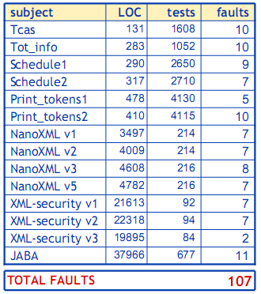

建模示例3：缺陷定位
实验结果
R. Santelices et al.
ICSE 2009

Slide 46
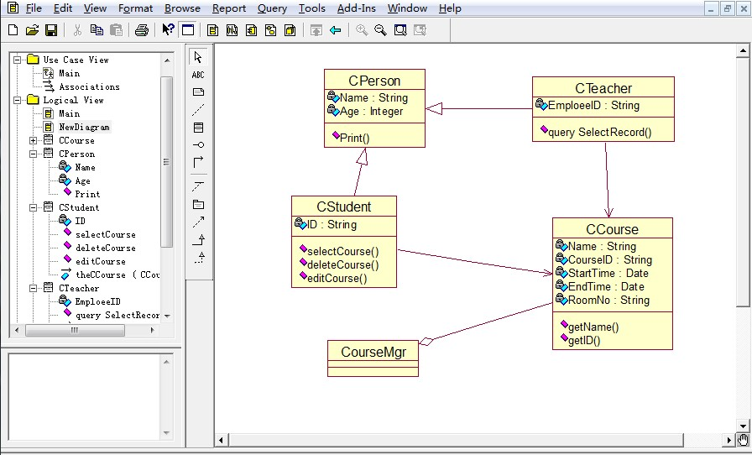
建模示例4：规模预测
(4) 软件系统规模(SLOC)预测
背景介绍
软件系统的分析做好后，经理想知道系统的规模有多大，以便(1) 估算开发工作量
(2) 进行进度控制

Slide 47
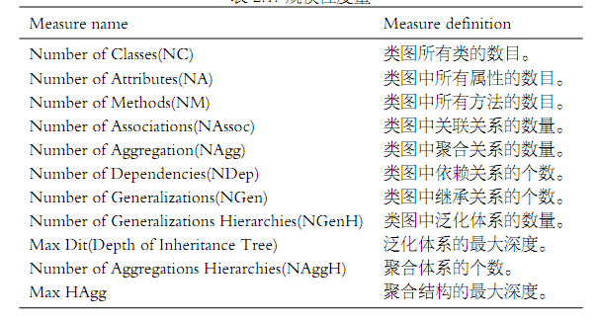
建模示例4：规模预测
给定系统的UML类图
可以从UML类图上收集如下结构度量信息
问题分析

Slide 48
建模示例4：规模预测
系统的规模用SLOC来计算
UML类图上的结构度量与SLOC呈线性关系
模型假设

Slide 49
建模示例4：规模预测
从sourceforge.net下载100个开源系统源码
利用工具逆向恢复UML类图
收集结构度量信息
建立线性回归模型(Weka)
模型构建与求解

Slide 50
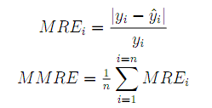
建模示例4：规模预测
10-fold交叉验证
将数据集分成10份，轮流将其中9份做训练1份做测试，然后将所有的测试结果合并在一起评价模型的性能
模型评价
MMRE = 0.228 Pred(0.25) = 0.60
按软件工程标准，相当准确

Slide 51
建模示例4：规模预测
跨版本验证
从sourceforge.net下载100个新版本的源码
逆向恢复UML类图，得到新版本上的结构度量
利用老版本上得到的方程进行预测，与实际结果比较
模型检验
MMRE = 0.207 Pred(0.25) = 0.65
按软件工程标准，相当准确

Slide 52
3.建模步骤

Slide 53
建模步骤
数学建模的基本方法
机理分析
根据对客观事物特性的认识，
找出反映内部机理的数量规律
测试分析
将对象看作“黑箱”,通过对量测数据的
统计分析，找出与数据拟合最好的模型
二者结合
用机理分析建立模型结构,
用测试分析确定模型参数
机理分析没有统一的方法，主要通过实例研究
(Case Studies)来学习。以下建模主要指机理分析。

Slide 54
建模步骤
数学建模的一般步骤
模型准备
模型假设
模型构建
模型检验
模型分析
模型求解
模型应用
模
型
准
备
形成一个
比较清晰
的‘问题’
了解实际背景
明确建模目的
搜集有关信息
掌握对象特征

Slide 55
建模步骤
数学建模的一般步骤
模
型
假
设
针对问题特点和建模目的
作出合理的、简化的假设
在合理与简化之间作出折中
用数学的语言、符号描述问题
模
型
构
建
发挥想像力
使用类比法
尽量采用简单的数学工具

Slide 56
建模步骤
数学建模的一般步骤
模型
求解
各种数学方法、软件和计算机技术
模型
分析
如结果的误差分析、统计分析、
模型对数据的稳定性分析
模型
检验
与实际现象、数据比较，
检验模型的合理性、适用性
模型应用

Slide 57
建模步骤
数学建模的全过程
现实对象的信息
表述
数学模型
现实世界
数学世界
(归纳)
验证
求解
(演绎)
现实对象的解答
数学模型的解答
解释
表述
根据建模目的和信息将实际问题“翻译”成数学问题
求解
选择适当的数学方法求得数学模型的解答
解释
将数学语言表述的解答“翻译”回实际对象
验证
用现实对象的信息检验得到的解答
实践
理论
实践

Slide 58
4.模型分类

Slide 59
模型分类
数学模型的特点
模型的逼真性和可行性
模型的非预制性
模型的渐进性
模型的条理性
模型的强健性
模型的技艺性
模型的可转移性
模型的局限性

Slide 60
模型分类
数学模型的分类
应用领域
人口、交通、经济、生态 … …
数学方法
初等数学、微分方程、规划、统计 … …
表现特性
确定和随机
静态和动态
离散和连续
线性和非线性
建模目的
描述、优化、预报、决策 … …
了解程度
白箱
灰箱
黑箱

Slide 61
模型分类
怎样学习数学建模
数学建模与其说是一门技术，不如说是一门艺术
技术大致有章可循
艺术无法归纳成普遍适用的准则
想像力
洞察力
判断力
学习、分析、评价、改进别人作过的模型
亲自动手，认真作几个实际题目

Slide 63
附录：工具

Slide 64
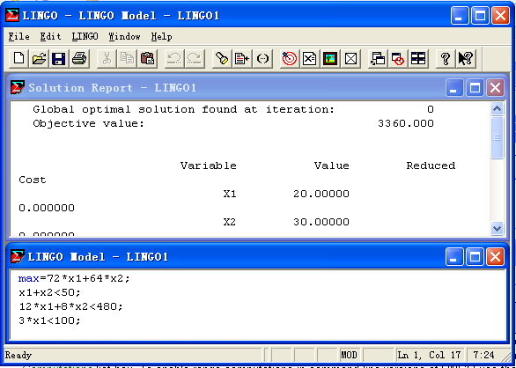
工具：LINGO

Slide 65
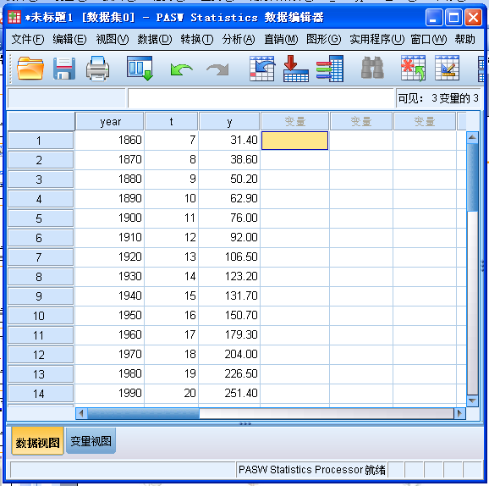
工具：SPSS (PASW)

Slide 66
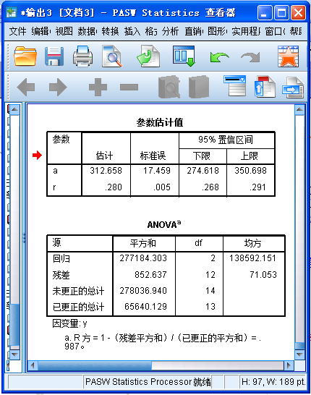
工具：SPSS
非线性回归求解
x_{m} = 312.658
r = 0.280
线性回归方法求解
x_{m}=392.0886
r=0.2557

Slide 67
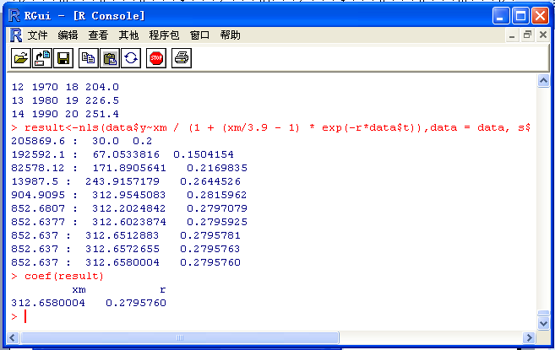
工具：R
非线性回归求解
x_{m} = 312.658
r = 0.280

Slide 68
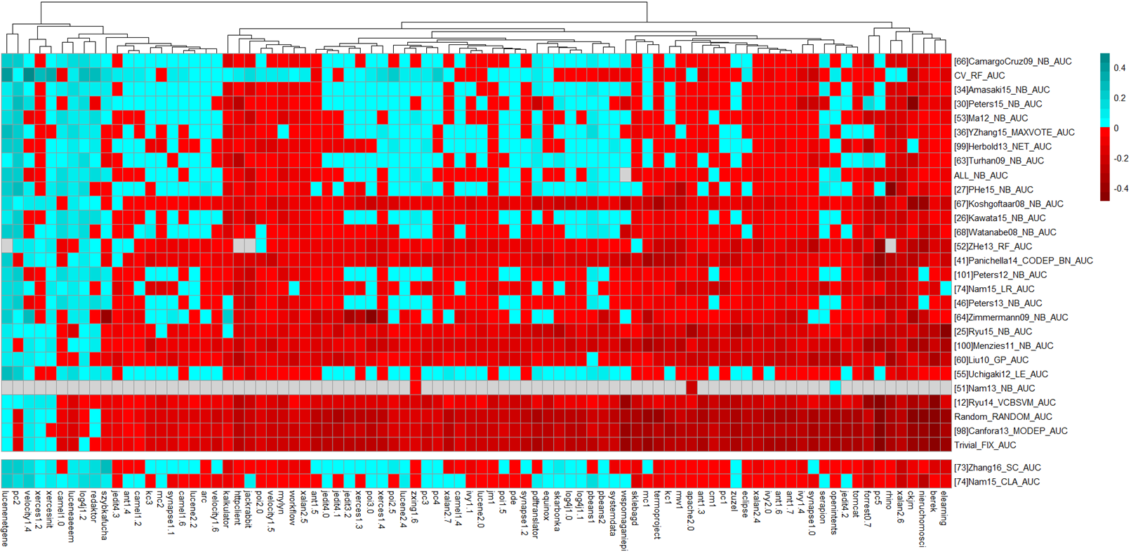
工具：R

Slide 69
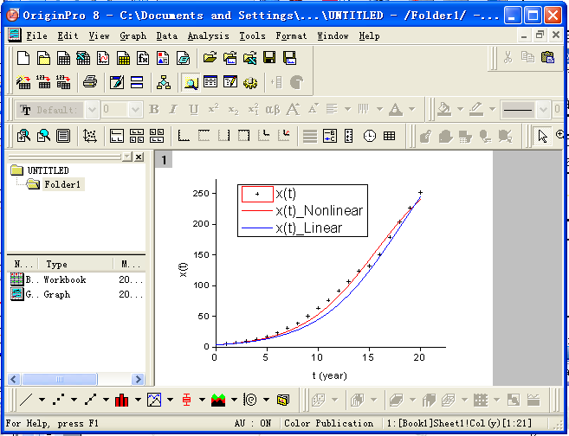
工具：Origin

Slide 70
工具：Origin

Slide 71
小结
什么是数学模型？
什么是数学建模?
怎样进行数学建模?
数学模型的类型？

Slide 72
思考题
Google是怎样实现准确的信息搜索的？
如何知道软件系统中还有多少个bug?
开源项目的存活期是多长？

Slide 73

Thanks for your time and attention!

